Slide 1




TRƯỜNG TIỂU HỌC ÁI MỘ A

Slide 2

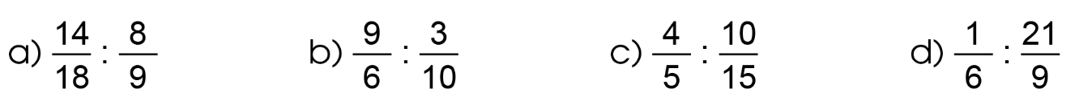
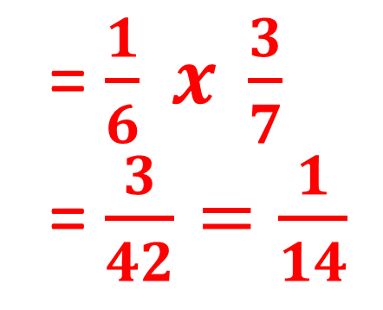
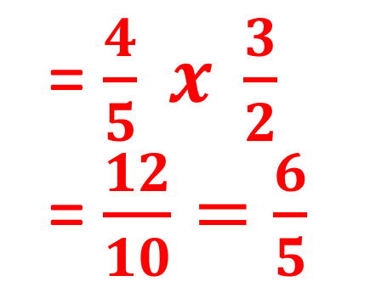
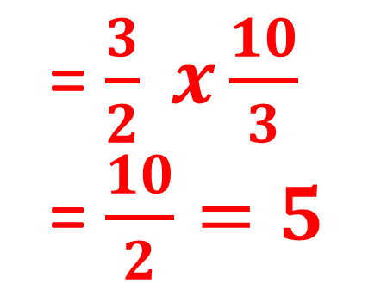
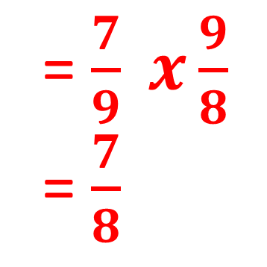
2
Rút gọn rồi tính
= $\frac{3}{2} x\frac{10}{3}$
= $\frac{10}{2}=5$
= $\frac{4}{5} x \frac{3}{2}$
= $\frac{12}{10}=\frac{6}{5}$
= $\frac{1}{6} x \frac{3}{7}$
= $\frac{3}{42}=\frac{1}{14}$
= $\frac{7}{9} x\frac{9}{8}$
= $\frac{7}{8}$

Slide 3
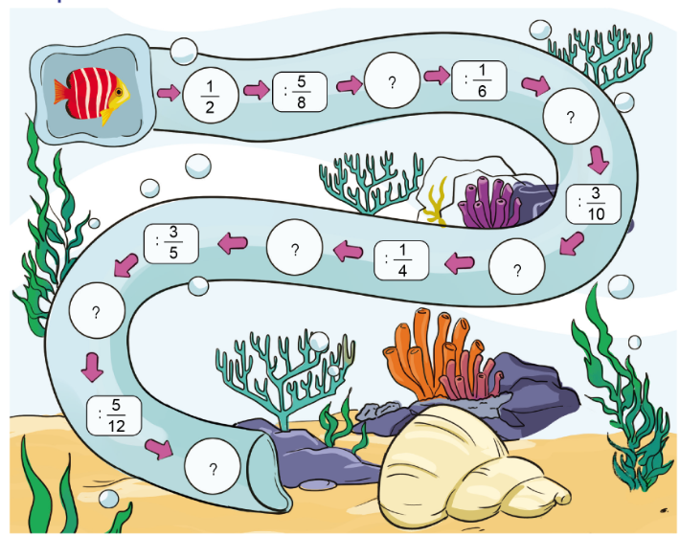
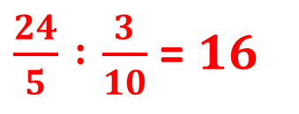


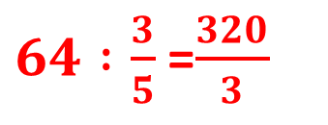
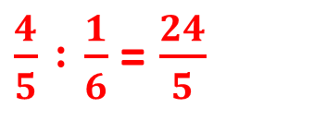



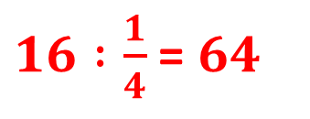
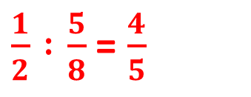


3
Hãy chỉ đường giúp chú cá về nhà bằng cách thực hiện các phép chia phân số rồi viết kết quả vào ô trống:
$\frac{1}{2} :\frac{5}{8}$ = $\frac{4}{5}$
$$\frac{4}{5}$$
$$\frac{24}{5}$$
$\frac{4}{5} :\frac{1}{6}$ = $\frac{24}{5}$
$\frac{24}{5} :\frac{3}{10}$ = $16$
$$64$$
$$16$$
$16 :\frac{1}{4}$ = $64$
$$\frac{320}{3}$$
$64 :\frac{3}{5}$ =$\frac{320}{3}$
$\frac{320}{3}$ : $\frac{3}{5}$ = 256
$$256$$

Slide 4
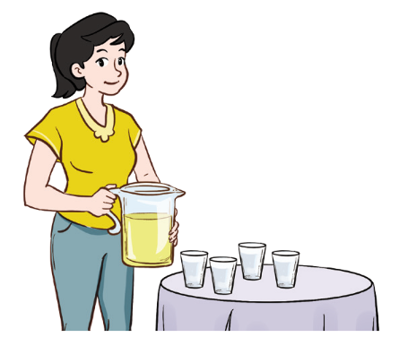
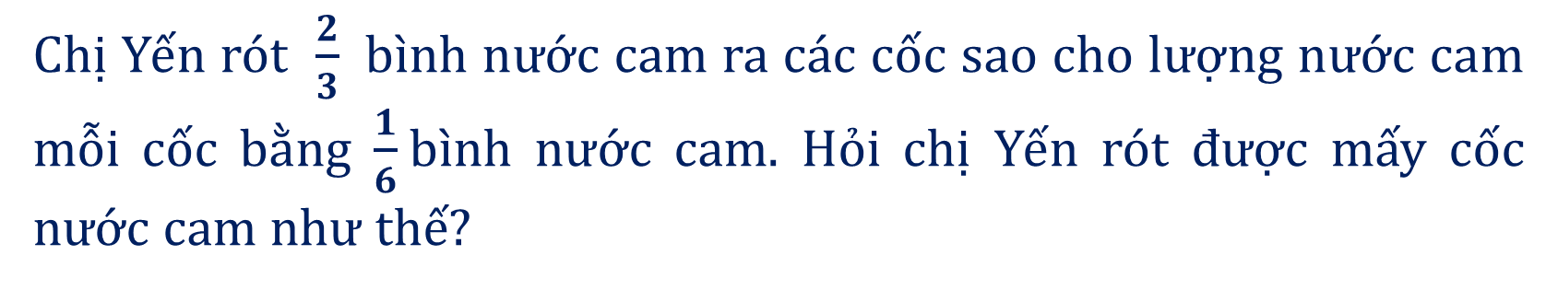
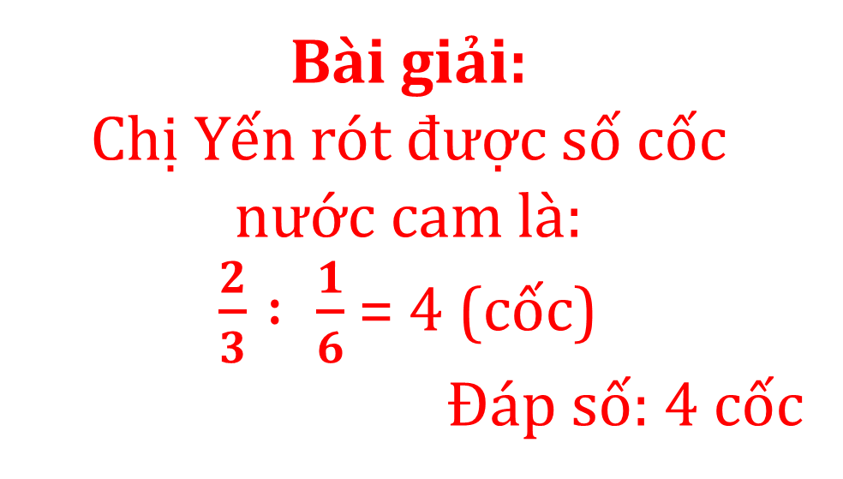
4
Chị Yến rót $\frac{2}{3}$ bình nước cam ra các cốc sao cho lượng nước cam mỗi cốc bằng $\frac{1}{6}$bình nước cam. Hỏi chị Yến rót được mấy cốc nước cam như thế?
Bài giải:
Chị Yến rót được số cốc nước cam là:
$\frac{2}{3} : \frac{1}{6}$= 4 (cốc)
Đáp số: 4 cốc

Slide 5
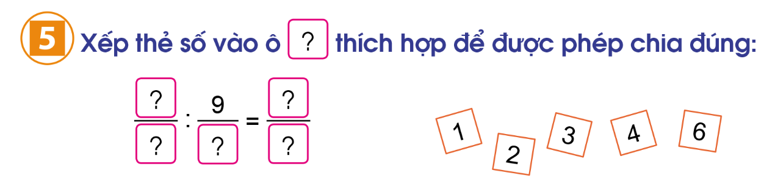

6
1
4
3
2
Ta có:
$\frac{6}{4} : \frac{9}{3}$= $\frac{3}{2}x\frac{1}{3}$ = $\frac{1}{2}$
Vậy phép chia đúng là: $\frac{6}{4} : \frac{9}{3}$= $\frac{1}{2}$

Slide 6

TẠM BIỆT!

